Slide 1







Chào mừng các em đến với
Môn Toán
Notes:
Bài giảng thiết kế bởi: Hương Thảo - tranthao121004@gmail.com

Slide 2



1. Ôn và khởi động nhé lớp 2...

Slide 3










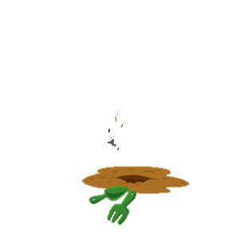






2
1
3
4
5
Notes:
Bài giảng thiết kế bởi: Hương Thảo - tranthao121006@gmail.com

Slide 4


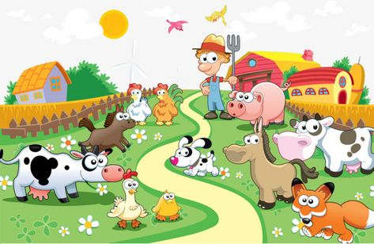


Quan sát tranh và chỉ ra có mấy con gà?
A. 3
B. 4
C. 1
D. 2
Trở về

Slide 5
Quan sát tranh và đếm xem có tất cả bao nhiêu con vật?

A. 11
B. 14
C.12
D. 13
Trở về

Slide 6
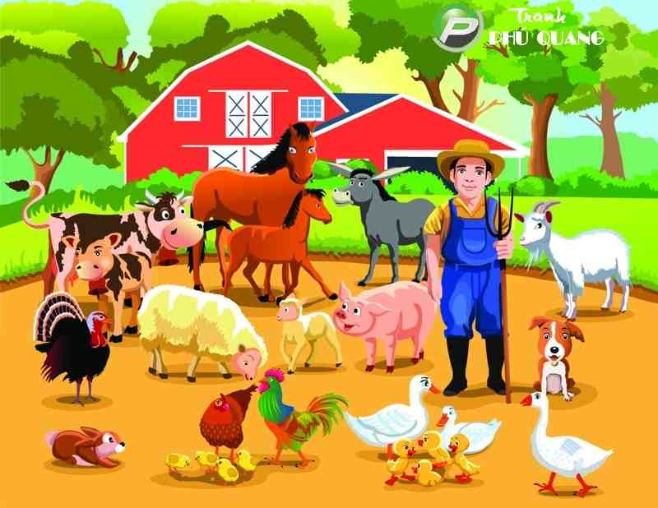
Có bao nhiêu con vịt trong tranh?
A. 3
B. 11
C. 7
D. 6
Trở về

Slide 7
56 + 123 = ?
A. 583
B. 179
C. 146
D. 169
Trở về

Slide 8
556 – 444 = ?
A. 113
B.111
C. 112
D. 123
Trở về

Slide 9

LÀM QUEN VỚI YẾU TỐ THỐNG KÊ, XÁC SUẤT
CHỦ ĐỀ 13
BÀI 65:
BIỂU ĐỒ TRANH
Tiết 1 – Khám phá
Trang 102

Slide 10
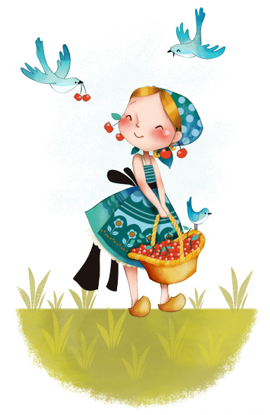

YÊU CẦU CẦN ĐẠT
1
Nhận biết được biểu đồ tranh.
2
Mô tả, đọc số liệu trong biểu đồ tranh.
3
Nhận xét, trả lời các câu hỏi liên quan đến biểu đồ tranh.

Slide 11



KHÁM PHÁ

Slide 12

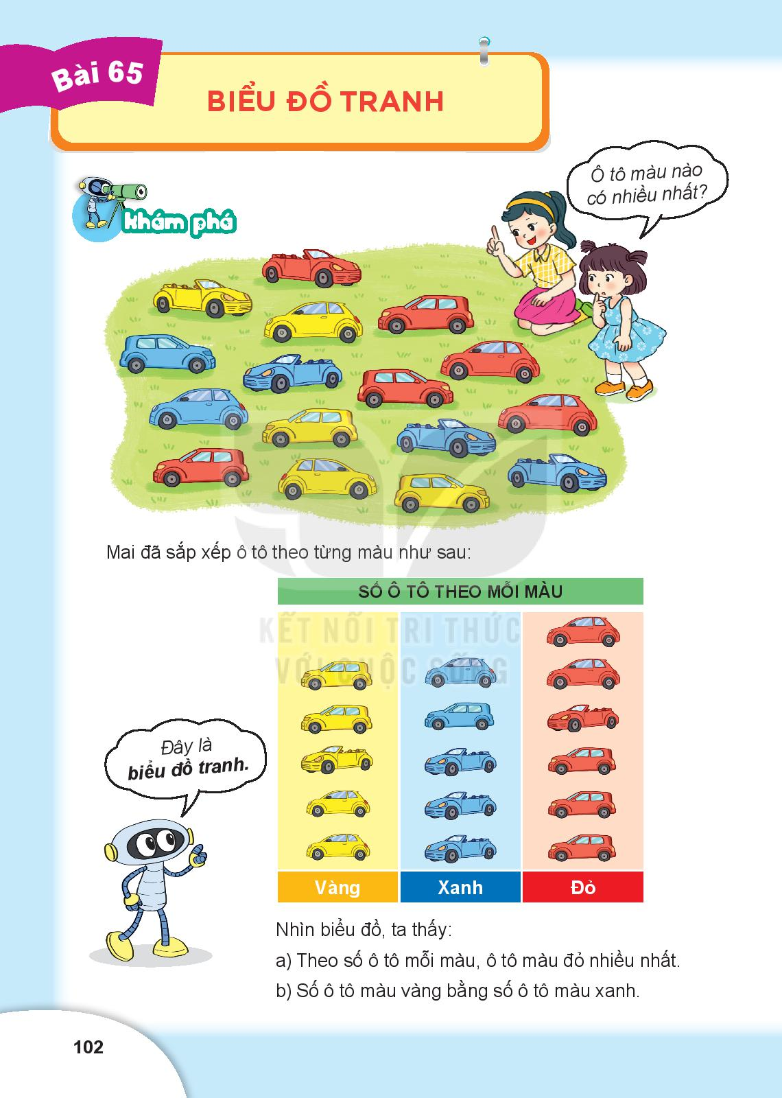




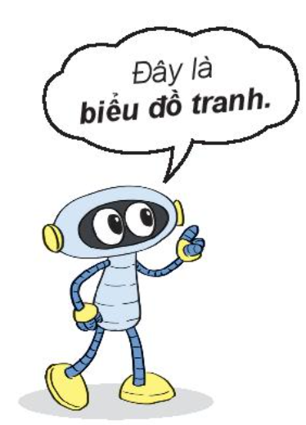





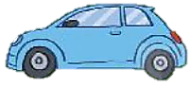
vàng
xanh
đỏ

Slide 13



vàng
xanh
đỏ
1
2
3

Slide 14
HOẠT ĐỘNG

Slide 15


Hình vuông | Hình tròn | Hình tam giác | Hình chữ nhật
6
8
4
5
1
Quan sát biểu đồ rồi trả lời câu hỏi
a) Mỗi loại có bao nhiêu hình?
b) Hình nào có nhiều nhất?
Hình nào có ít nhất?
Hình tròn có nhiều nhất.
Hình tam giác có ít nhất.

Slide 16
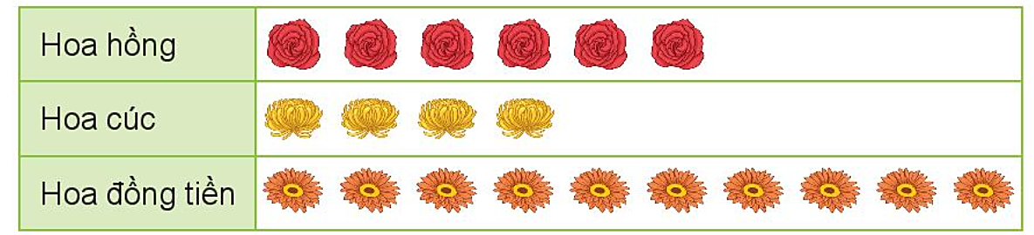
2
Quan sát biểu đồ rồi trả lời câu hỏi
SỐ BÔNG HOA ĐÃ NỞ TRONG VƯỜN
6
4
10
b) Có tất cả số bông là:
6 + 4 + 10 = 20 (bông)
Đáp số: 20 bông
c Hoa hồng nhiều hơn hoa cúc số bông là:
6 – 4 = 2 (bông)
Đáp số: 2 bông

Slide 17
Bài 2:
Mỗi loại có số bông hoa là:
Hoa hồng ... bông.
Hoa cúc ... bông.
Hoa đồng tiền ... bông.
b. Có tất cả số bông hoa là:
c. Hoa hồng nhiều hơn hoa cúc số bông là:

Slide 18
YÊU CẦU CẦN ĐẠT
1
Nhận biết được biểu đồ tranh.
2
Mô tả, đọc số liệu trong biểu đồ tranh.
3
Nhận xét, trả lời các câu hỏi liên quan đến biểu đồ tranh.

Slide 19



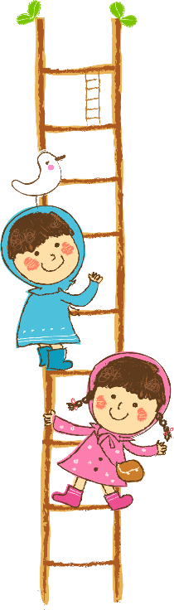

TẠM BIỆT CÁC CON!

